Slide 1
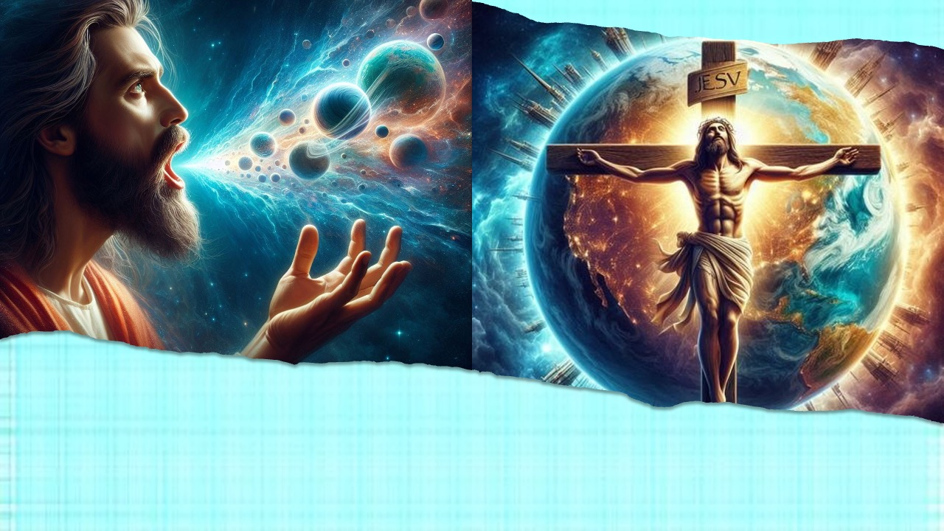
Leçon 8 pour le 21 février 2026
LA PRÉÉMINENCE DU CHRIST

Slide 2
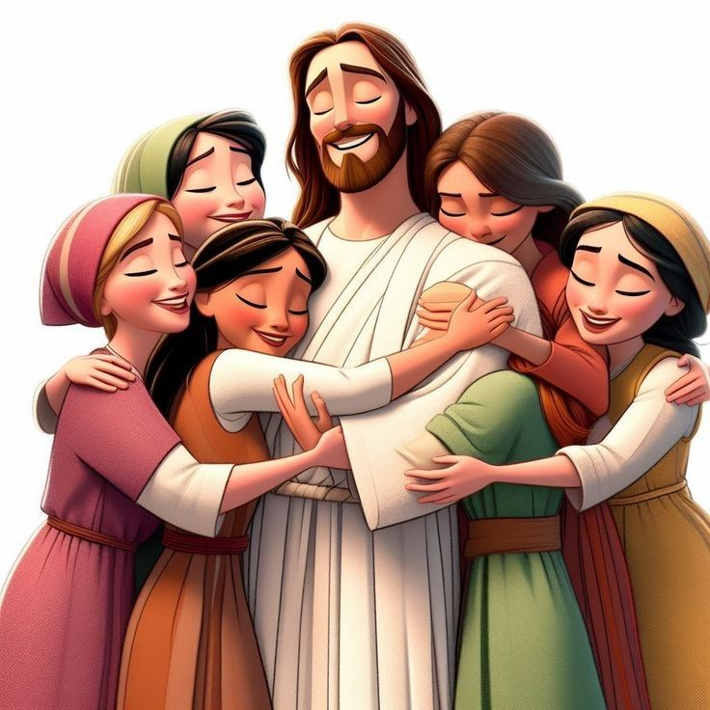
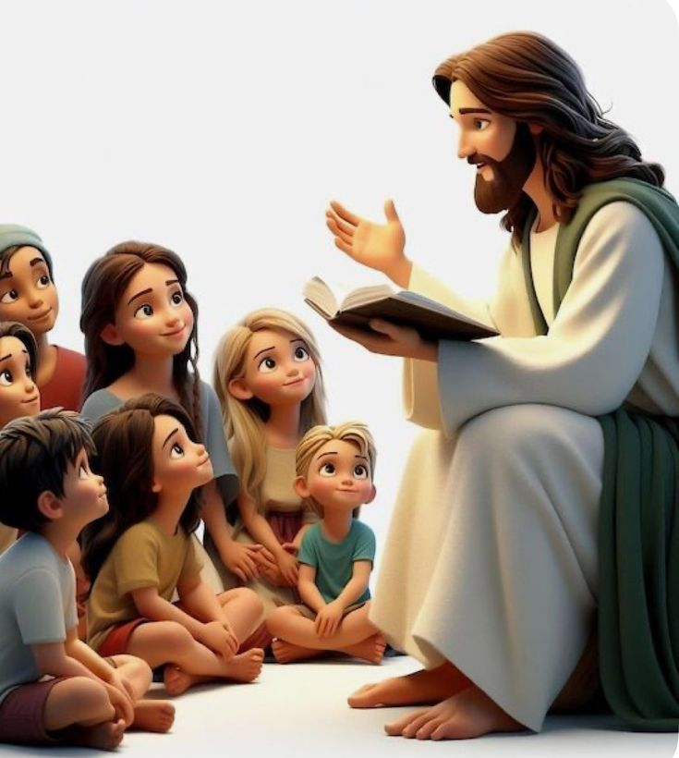
Soulève-le
p.37
Premier-né de toute Création
Le Fils de Dieu est venu au monde en tant que restaurateur. Il était le Chemin, la Vérité et la Vie. Chaque parole qu'il prononçait était esprit et vie.
Il parlait avec autorité, conscient de son pouvoir de bénir l'humanité et de délivrer les captifs liés par Satan ;
il était également conscient que par sa présence,
il pouvait apporter au monde une joie complète.
Il désirait ardemment aider chaque membre opprimé et souffrant de la famille humaine, et montrer que c'était son intention de bénir et non de condamner...
Lettre 280, 03.09.1904 ; Levez vos yeux en haut, p. 252.
Le thème de la rédemption occupera les esprits et les langues des rachetés au cours de toute l’éternité. La réflexion de la gloire de Dieu resplendira à jamais sur la face du Sauveur.

Slide 3
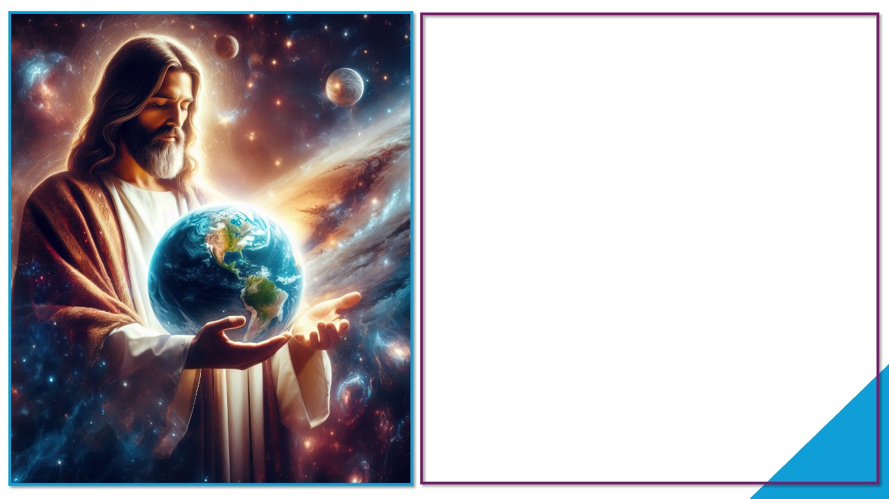
« Il est l'image du Dieu invisible, le premier-né de toute la création. Car en lui ont été créées toutes les choses qui sont dans les cieux et sur la terre, les visibles et les invisibles, trônes, dignités, dominations, autorités. Tout a été créé par lui et pour lui. Il est avant toutes choses, et toutes choses subsistent en lui »
Colossiens 1.15-17

Slide 4
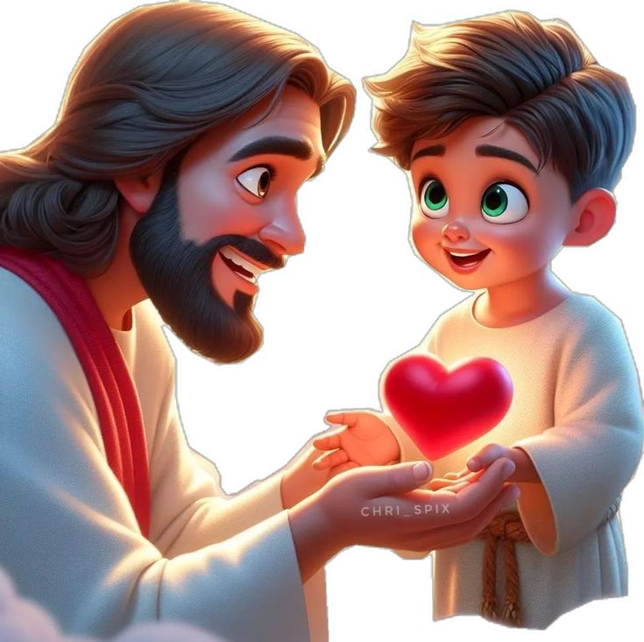
(Ellen White.
Conquérants pacifiques, p. 320-323
« Le Christ n’a pas dû dérober le ciel pour accomplir les œuvres de Dieu. Tous les trésors de l’éternité étaient à sa disposition. C’est pour exécuter les œuvres de son Père qu’il était descendu sur terre. Aucune limite ne lui était imposée.
Le Christ s’est approprié d’une façon claire le droit à l’autorité et à l’allégeance. Il déclara en effet : « Vous m’appelez Maître et Seigneur, et vous dites bien car je le suis » (Jean 13.13).
Ainsi il maintenait la dignité qui appartient à son nom, l’autorité et la puissance qu’il possédait au ciel. »
À certaines occasions, il parlait avec la dignité de sa propre a grandeur.
Il déclarait en effet par exemple : « Que celui qui a des oreilles entende » (Matthieu 11.15).
Par ces paroles il ne faisait que répéter le commandement de Dieu, lorsque de son excellente gloire celui qui est infini avait déclaré : « C’est ici mon Fils bien-aimé dans lequel j’ai mis toute mon affection, écoutez-le » (Matthieu 3.17).

Slide 5

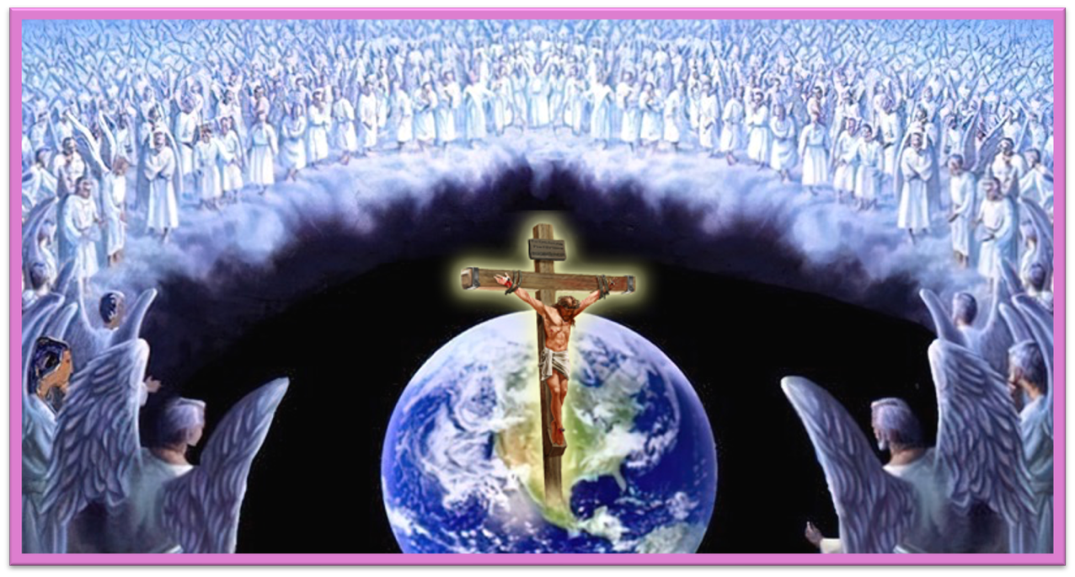

Paul déclare que Jésus a mis en paix tout l'univers, « tant ce qui est sur la terre que ce qui est dans les cieux »
(Colossiens 1.20).
Avant d'arriver à cette déclaration, l'apôtre nous parle de qui est réellement Jésus. Non pas un grand maître, ni un philosophe, ni un prophète, ni un prédicateur, ni un messager de bonnes nouvelles.
Jésus-Christ est…
L'image de Dieu (Colossiens 1.15a)
Le premier-né (Colossiens 1.15b-17)
La tête de l'Église (Colossiens 1.18a)
Le commencement (Colossiens 1.18b)
Le réconciliateur (Colossiens 1.19-20)

Slide 6
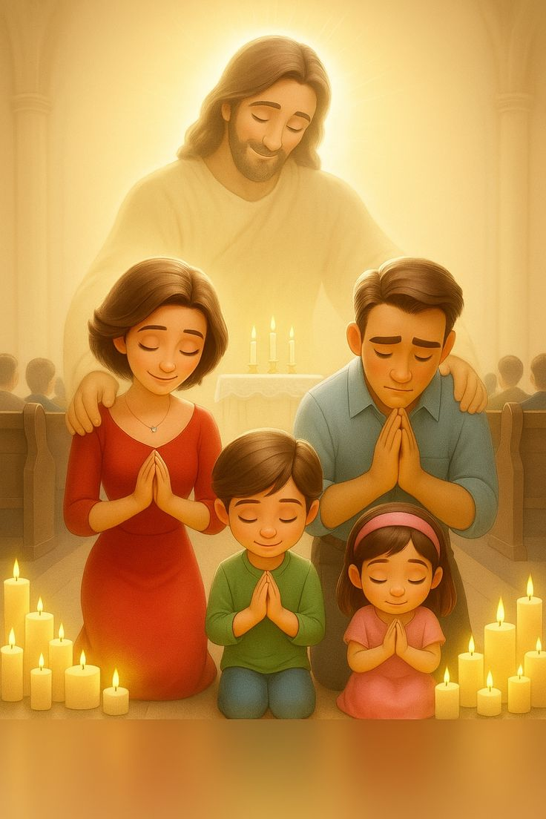
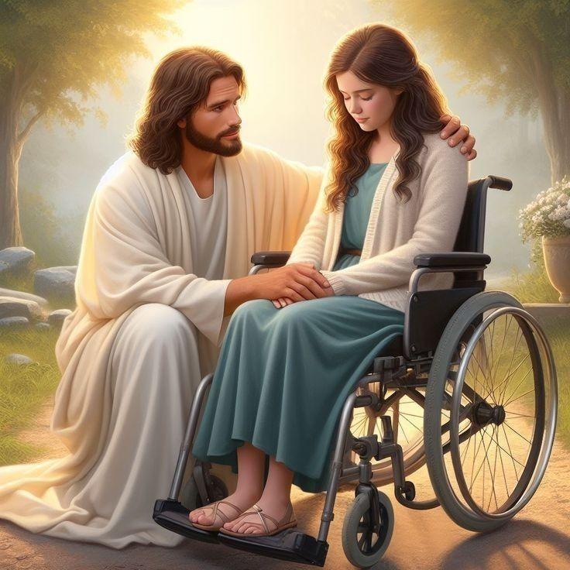
(Ellen White
Le Meilleur-Chemin
p. 67
Le “commencement” (et initiateur)
« Notre développement, notre joie, notre utilité, tout dépend de notre union avec le Sauveur.
C'est en étant en communion avec lui chaque jour et à chaque heure, c'est en demeurant en lui que nous pourrons croître en grâce.
Non seulement il suscite notre foi, mais il la mène
à la perfection. Jésus est le premier et le dernier, toujours, en tout et partout.
Il doit être avec nous, non seulement au commencement et à la fin de notre pèlerinage
mais à chaque pas du chemin. »

Slide 7


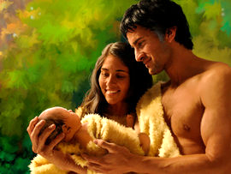


L'IMAGE DE DIEU
« Il est l'image du Dieu invisible » (Colossiens 1.15a)
Une image peut être la copie d'une réalité (une photographie, un hologramme, une statue), ou même quelque chose de fictif (un dessin). Mais le concept biblique d'image va bien au-delà de cela.
Dieu créa Adam et Ève à son image (Genèse 1.27), et Adam engendra un fils à son image (Genèse 5.3). Ce ne sont pas des copies de la réalité, des imitations ou des imaginations.
Ce sont des ressemblances physiques, psychologiques, sociales…
Paul dit que la loi cérémonielle était une ombre, « non l'image même des choses » (Hébreux 10.1), impliquant que:
« image = réalité ».
La question est : Jésus était-il semblable à Dieu, ou égal à Dieu ? En plus de s'attribuer
à plusieurs reprises le nom divin « Je suis », Jésus a dit explicitement : « Moi et le Père nous sommes un » (Jean 10.30) ;
« Celui qui m'a vu a vu le Père » (Jean 14.9).

Slide 8
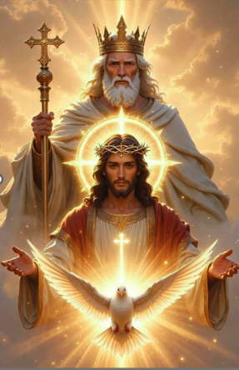
(Ellen White, Patriarches et Prophètes, p. 9-11.)
« Jésus avait fait connaître Dieu aux patriarches, aux prophètes et aux apôtres. Les révélations de l'Ancien Testament étaient en quelque sorte un déploiement de l’Évangile, un exposé du but et de la volonté du Père infini.
Par les saints hommes du passé, le Christ travailla au salut de l'humanité déchue. Et quand il vint dans le monde, ce fut avec le même message de rédemption du péché et de restauration de la faveur de Dieu.
Ce que la parole est à la pensée, le Christ l'est pour le Père invisible. Il est la manifestation du Père et est appelé la Parole de Dieu.
  Dieu envoya son Fils dans le monde, sa divinité voilée par son humanité afin que l'homme pût supporter l'image du Dieu invisible.
  Il manifesta, par son caractère, sa puissance et sa majesté,
  la nature et les attributs de Dieu. »
À la base du gouvernement de Dieu se trouve une loi juste, une loi d'amour, une loi sublime assurant le bonheur de tous les êtres responsables qui s'inclinent avec joie devant ses injonctions. De ses créatures, Dieu demande une soumission intelligente faite d'amour, de confiance et d'admiration. Ne pouvant accepter de leur part une obéissance forcée, il leur accorde une entière liberté, condition essentielle d'un service volontaire.

Slide 9


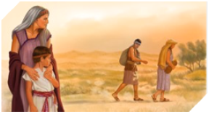

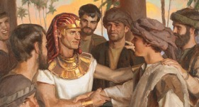
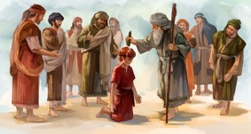

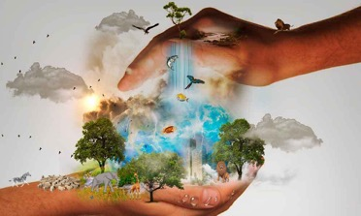
LE PREMIER-NÉ
« Et il est avant toutes choses, et toutes choses subsistent en lui » (Colossiens 1.17)
« Premier-né » signifie le premier engendré. C'est pourquoi certains enseignent que Jésus fut le premier être créé par Dieu (Colossiens 1.15). Mais, comme pour le terme « image », le mot « premier-né « a une conception biblique plus large. »
Isaac fut premier-né à la place d'Ismaël ; Jacob fut premier-né à la place d'Ésaü ; Joseph fut premier-né à la place de Ruben ; David fut premier-né à la place d'Éliab (Psaume 89.27).
Tous furent premiers-nés parce qu'ils occupèrent
la place prééminente sur leurs frères, et non parce qu'ils étaient nés les premiers.
  C'est à cette prééminence que Paul se réfère dans Colossiens. Pour éviter tout doute sur sa nature, il lui applique deux qualités divines : la création de tout ce qui existe (Colossiens 1.16 ; Ésaïe 45.18) ;
  et son maintien (Colossiens 1.17 ; Psaume 119.91).

Slide 10

(Ellen White, Patriarches et Prophètes, p. 9-11.)
Le Maître de l'univers n'est pas seul dans l'accomplissement de son grand œuvre. Il y est secondé par un être capable d'apprécier ses desseins et de partager la joie qu'il trouve dans le bonheur de ses créatures.
« Au commencement était la Parole, et la Parole était avec Dieu, et la Parole était Dieu. Elle était au commencement avec Dieu. » (Jean 1.1,2.)
La Parole, c'est-à-dire le Fils unique de Dieu, n'est qu'un avec le Père Éternel : un par sa nature, un par son caractère, un dans ses desseins.
Il est le seul être qui puisse entrer dans tous ses conseils et partager toutes ses pensées. « On l'appellera le Conseiller admirable, le Dieu fort, le Père d'éternité, le Prince de la Paix » (Ésaïe 9.5).
C'est par son Fils que Dieu a créé tous les êtres célestes. « C'est en lui que tout a été créé, ... les trônes, les dominations, les autorités, les puissances : tout a été créé par lui et pour lui » (Colossiens 1.16).

Slide 11



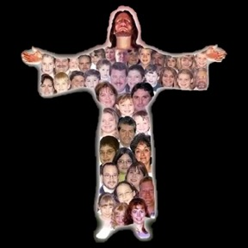
LA TÊTE DE L'ÉGLISE
« et il est le chef du corps de l'Église » (Colossiens 1.18a)
Dans certaines langues (comme le catalan ou l'anglais), le mot « tête » se traduit aussi par « chef » ou « principal », car c'est le sens métaphorique de « tête ». Il en est ainsi en hébreu. Par exemple,
« ils se donneront un chef » (Osée 1.11) est la traduction de l'hébreu « ils se donneront une seule tête ».
Nous sommes tous nécessaires (1 Corinthiens 12.15)
Chacun a sa fonction
(1 Corinthiens 12.17)
Nous ne pouvons mépriser personne (1 Corinthiens 12.21)
Il n'existe pas de croyants « inférieurs » (1 Corinthiens 12.22-24)
Nous prenons soin les uns des autres (1 Corinthiens 12.25-26)
C'est aussi dans ce sens que Paul utilise ce mot lorsqu'il l'applique à Christ (Colossiens 1.18a).
Paul ajoute aussi un sens métaphorique au corps. Si Christ est la tête, nous — l'Église — sommes le corps. De cette idée découle que :

Slide 12
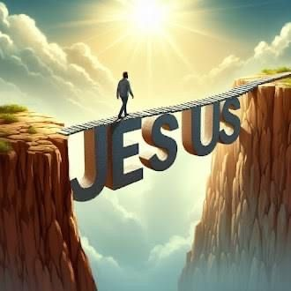
Pour mieux connaître Jésus-Christ,
« Le Christ, révélation de Dieu », p. 40, 1er février.
« Personne n'a jamais vu Dieu ; le Fils unique, qui est dans le sein du Père, est celui qui l'a fait connaître (Jean 1.18).
« Le Christ vint dans ce monde pour révéler
le caractère du Père et racheter la race perdue.
Le Rédempteur du monde était égal à Dieu.
Son autorité était celle de Dieu. Il déclara
qu'il ne vivait pas indépendamment du Père.
L'autorité par laquelle il parlait et opérait des miracles était expressément la sienne ;
cependant, il nous assure
que lui et le Père sont un. »

Slide 13


LE COMMENCEMENT
« lui qui est le commencement, le premier-né d'entre les morts, afin d'être en tout le premier » (Colossiens 1.18b)
Le mot traduit par « commencement » est *archê* (ἀρχή), un mot grec qui signifie début, origine, première cause ou principe, mais signifie aussi gouvernant, pouvoir, autorité ou principauté, selon le contexte.
Nous pouvons dire que ce mot, appliqué à Christ, peut avoir toutes ces significations (Colossiens 1.18). Jésus est l'origine de tout [l'image de Dieu], la cause par laquelle tout fut créé [le premier-né de la création], le gouvernant suprême [le chef]. Tout cela lui donne la prééminence.
Paul intercale ici le titre de « premier-né d'entre les morts » (bien que Jésus ne fût pas le premier ressuscité, mais Moïse). Sa victoire sur la mort implique aussi sa victoire sur le péché et son pouvoir de nous recréer à son image.

Slide 14
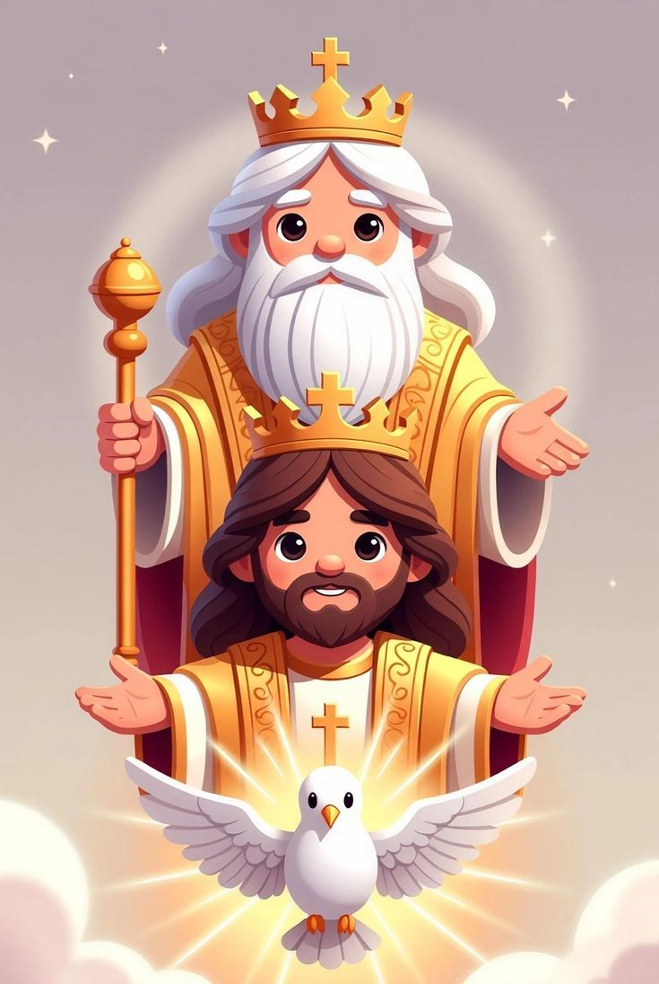
« Ce que la parole est à la pensée, le Christ l'est pour le Père invisible. Il est la manifestation du Père et est appelé la Parole de Dieu.
Dieu envoya son Fils dans le monde, sa divinité voilée par son humanité afin que l'homme pût supporter l'image du Dieu invisible. Il manifesta, par son caractère, sa puissance et sa majesté, la nature et les attributs de Dieu. »
Comme législateur, il exerça l'autorité de Dieu, ses commandements furent confirmés par l’Éternel. La gloire du Père fut révélée dans le Fils.
Le Christ manifesta le caractère du Père. Il était si parfaitement uni à Dieu, si complètement enveloppé de sa lumière, que celui qui avait vu le Fils avait vu le Père. Sa voix était comme celle de Dieu. ...
[L’amour de Dieu exprimé dans la création], p. 50, 5 février.

Slide 15



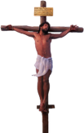

LE RÉCONCILIATEUR
« et de tout réconcilier avec lui-même, tant ce qui est sur la terre que ce qui est dans les cieux, en faisant la paix par lui, par le sang de sa croix » (Colossiens 1.20)
Ce que Jésus a fait a eu pour résultat qu'il occupe la première place en tout. Selon Paul, Christ est digne de tous ces titres « car Dieu a voulu que toute plénitude habitât en lui » (Colossiens 1.19). En d'autres termes, Jésus était pleinement Dieu et pleinement homme. « Et nous avons contemplé sa gloire, […] plein de grâce et de vérité » (Jean 1.14).
En mourant sur la croix et en ressuscitant, Jésus a accompli
les conditions nécessaires pour réconcilier l'humanité avec Dieu (Colossiens 1.20).
Nous pouvons comprendre qu'il a réconcilié avec Dieu « ce qui est sur la terre ». Mais comment a-t-il réconcilié ce qui est dans les cieux ?
Tout l'univers a pu voir clairement la nature du mal. Ainsi, le caractère de Dieu est justifié tant dans les cieux que sur la terre.

Slide 16
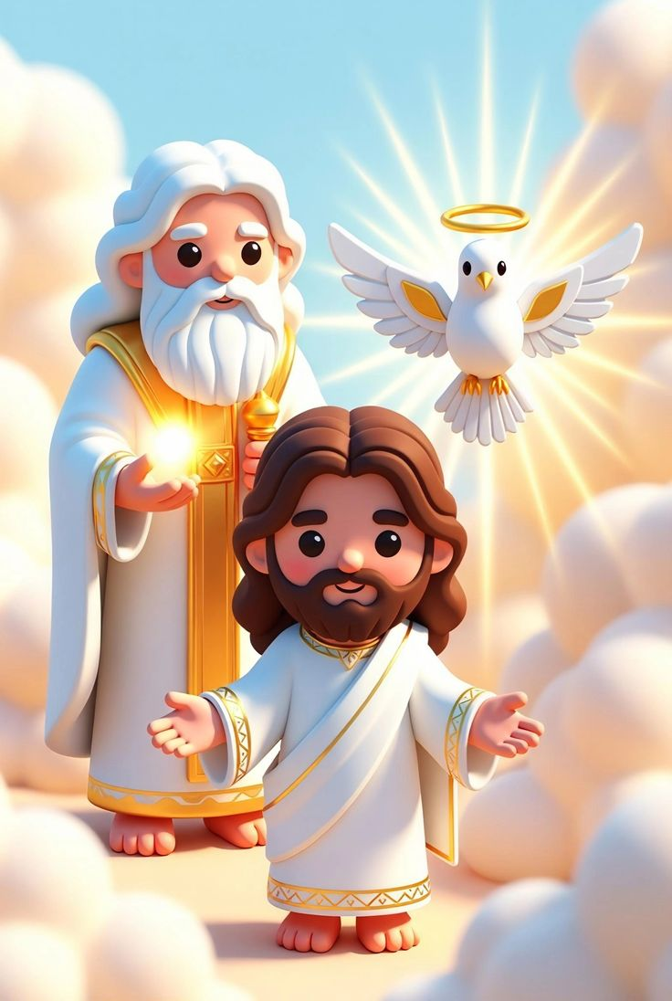
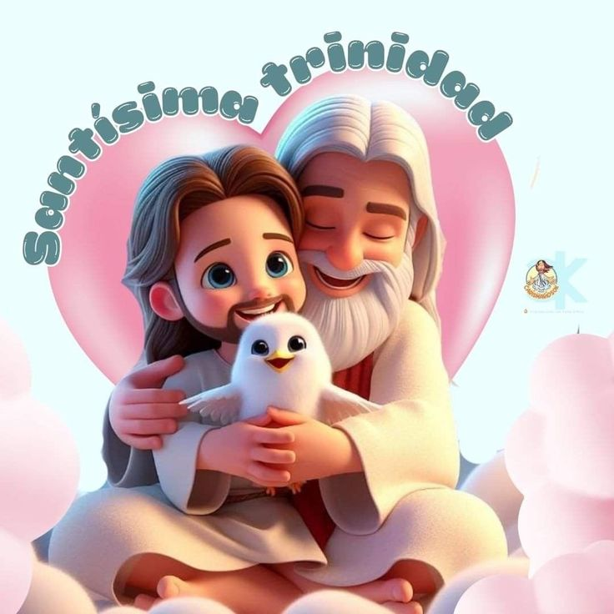
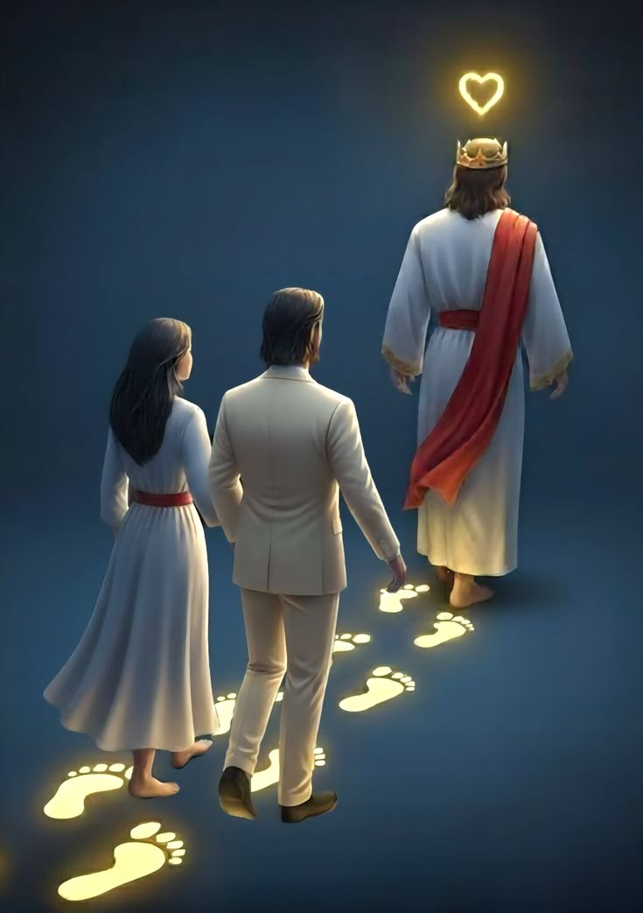
Aussi longtemps que régna, dans l'univers de Dieu, cette obéissance, la paix fut parfaite.
L'armée céleste mettait ses délices à seconder
les plans de son Créateur, à réfléchir sa gloire
et à chanter ses louanges.
L'amour envers Dieu était suprême ; celui des êtres célestes les uns pour les autres était pur et plein d'abandon. Aucune note discordante ne troublait les harmonies célestes. »
(Ellen White, Patriarches et Prophètes, p. 9-11.)

Slide 17

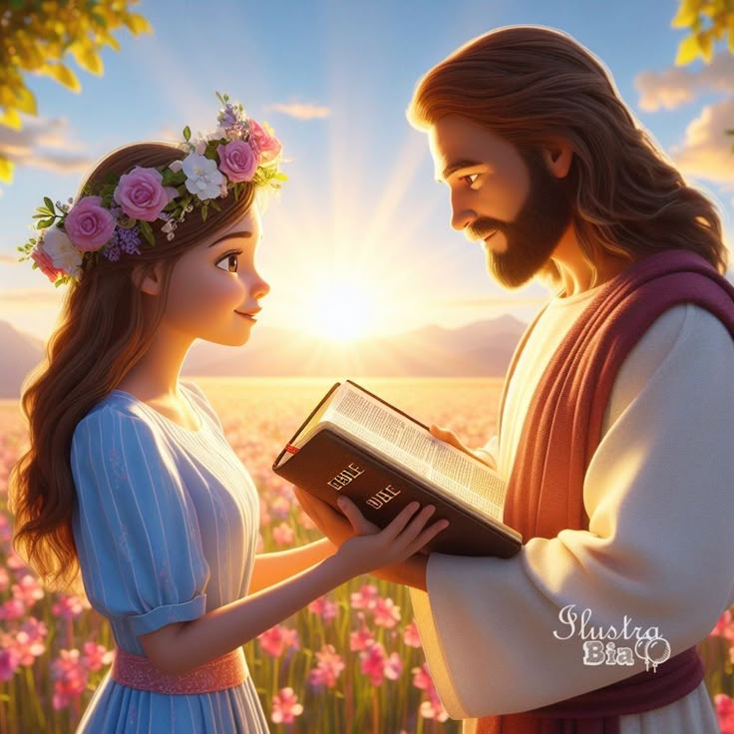
E. G. W. (Messages choisis, tome 1, p. 377)
« Jésus était la majesté du ciel, le chef aimé des anges; ceux-ci se faisaient un plaisir de lui obéir. Il était un avec Dieu, “dans le sein du Père » (Jean 1:18), mais il n’a pas désiré être égal à Dieu tant que l’homme était perdu dans le péché et la misère.
Il descendit de son trône, quitta son sceptre royal et sa couronne, et revêtit l’humanité par-dessus sa divinité. […]
    Son amour l’a poussé à venir révéler son
    Père, réconcilier l’homme avec Dieu,
    faire de lui une nouvelle créature
    renouvelée à l’image de son Créateur. »

Slide 18
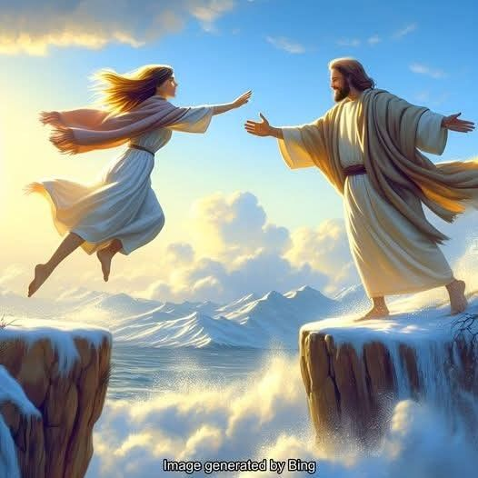
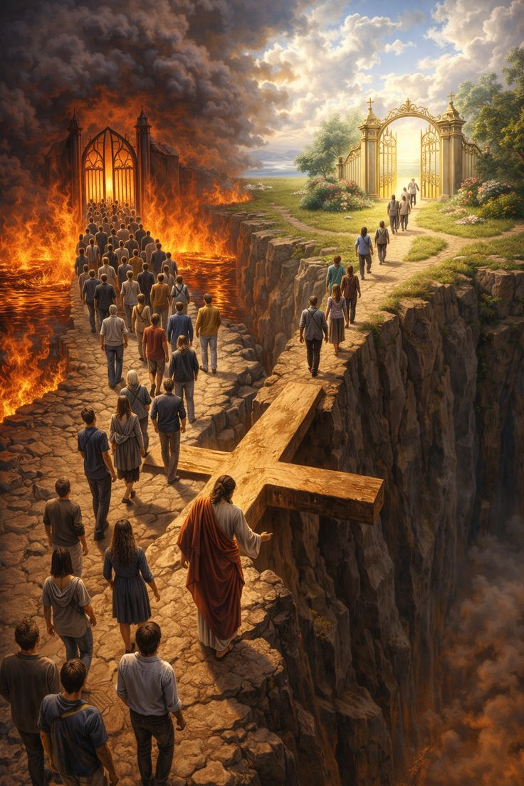
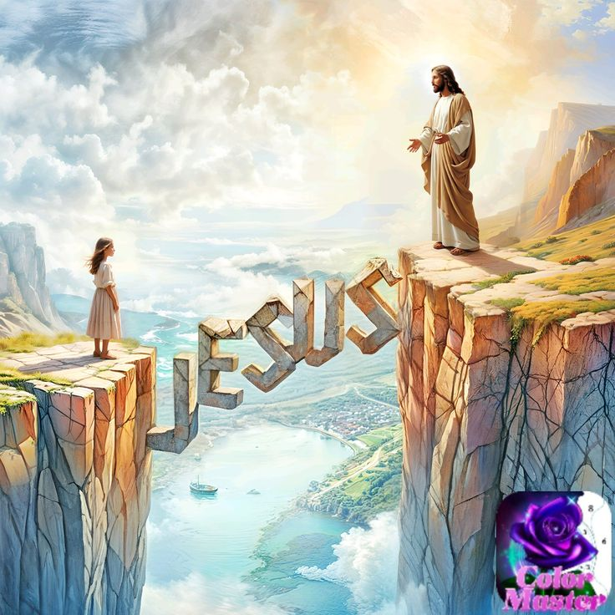
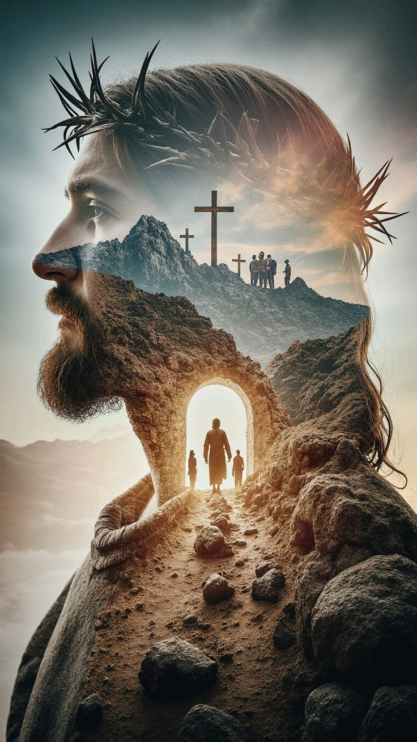
« Dieu est amour » (1 Jean 4.8).
Sa nature, ses lois, ses voies, tout en lui est amour.
Amen !

